Slide 2
স্বা
গ
ত
ম
Solayman
B.A Honors, M.A
Lecturer in English
Baghun M.U Alim Madrasah
Kaligonj, Gazipur

Slide 3
শ্রেণিঃ একাদশ ও দ্বাদশ
বিষয়ঃ তথ্য ও যোগাযোগ প্রযুক্তি
অধ্যায়ঃ চতুর্থ

Slide 4
স্লাইডে কি দেখতে পাচ্ছ?
<html>
<head>
<title>
<body>
</html>
HTML এ ব্যবহৃত ট্যাগসমুহ

Slide 5
স্লাইডে কি দেখতে পাচ্ছ?
বিভিন্ন Website এর ছবি

Slide 6
আজকের পাঠ-
ওয়েব ডিজাইন পরিচিতি এবং HTML

Slide 7
এই পাঠ শেষে শিক্ষার্থীরা -
HTML ট্যাগ কি তা বলতে পারবে।
HTML ট্যাগ এর প্রকারসমুহ বলতে পারবে।
HTML ট্যাগ এর সাহায্যে image insert দিতে পারবে।

Slide 8
HTML ট্যাগঃ
HTML কতগুলো ট্যাগ ব্যবহার করে লেখা হয়। ট্যাগ হলো মার্কঅঅআপ ভাষায় ব্যবহৃত কতগুলো কীওয়ার্ড যা ভিন্ন ভিন্ন অর্থ বহন করে অর্থাৎ ভিন্ন ভিন্ন ইনর্দেশকে বাস্তবায়নের জন্য ব্যবহৃত হয়। একজোড়া অ্যাঙ্গেল ব্রাকেটের (<>০ মধ্যবর্তী স্থানে একটি উপাদান বা কীওয়ার্ড থাকে যাকে ট্যাগ বলা হয়। যেমন- <html> ও </html>। এ ভাষায় ব্যবহৃত কীওয়ার্ডগুলো case sensitive না। তবে ছোট হাতের অক্ষর দিয়ে লেখা উত্তম।

Slide 9
HTML ট্যাগ এর অংশ ও প্রকারসমুহঃ
HTML ট্যাগ এর প্রধানত তিনটি অংশ থাকে-
শুরু ট্যাগ: প্রতিটি ট্যাগ শব্দের প্রথমে এবং শেষে যথাক্রমে less than (<) ও greater than (>) চিহ্ন দিতে হয়। যেমনঃ <html>, <head>, <title>, <body> ইত্যাদি।
ধারণকৃত অংশঃ Opening tag এবং Closing tag এ মধ্যে যা থাকে তাকে ধারণকৃত অংশ বা কনটেন্ট বা প্লেইন টেক্সট বলে। যেমন- <body> Hello world</body>ইত্যাদি। এখানে Hello world ধানণকৃত অংশ।
শেষ ট্যাগঃ প্রতিটি ট্যাগ শেষ হয় অ্যাঙ্গেল ব্রাকেটের (<>)প্রথমটির সাথে একটি ফরওয়ার্ড স্ল্যাশ (</>) চিহ্ন দিয়ে। যেমন- </html>, </head>, </title>ইত্যাদি।

Slide 10
HTML ট্যাগ এর প্রকারঃ
HTML ট্যাগ দুই ধরনের হয়। যথা-
Container Tag: যদি শুরু এবং শেষ ট্যাগের মাঝখানে টেক্সট থাকে তবে তাদেরকে Container Tag বলে।যেমন-
<b> Hello world!</b>
2.Empty Tag: যেসব ট্যাগসমুহের শুরু ট্যাগ আছে কিন্তু শেষ ট্যাগ নেই তাদেরকে Empty Tag বলে। <b>Hello<br> world!</b>

Slide 11
HTML কোডিং লেখার জন্য আমরা নিচের ধাপগুলো অনুসরণ করব-
Start এর উপর ক্লিক করতে হবে।
Notepad এর উপর ক্লিক করতে হবে।
বি:দ্র: Search Button এ ক্লিক করে তাতে Notpad লিখে দিলে Notepad এর যে Icon আসবে তার উপরে ক্লিক করতে হবে।

Slide 12
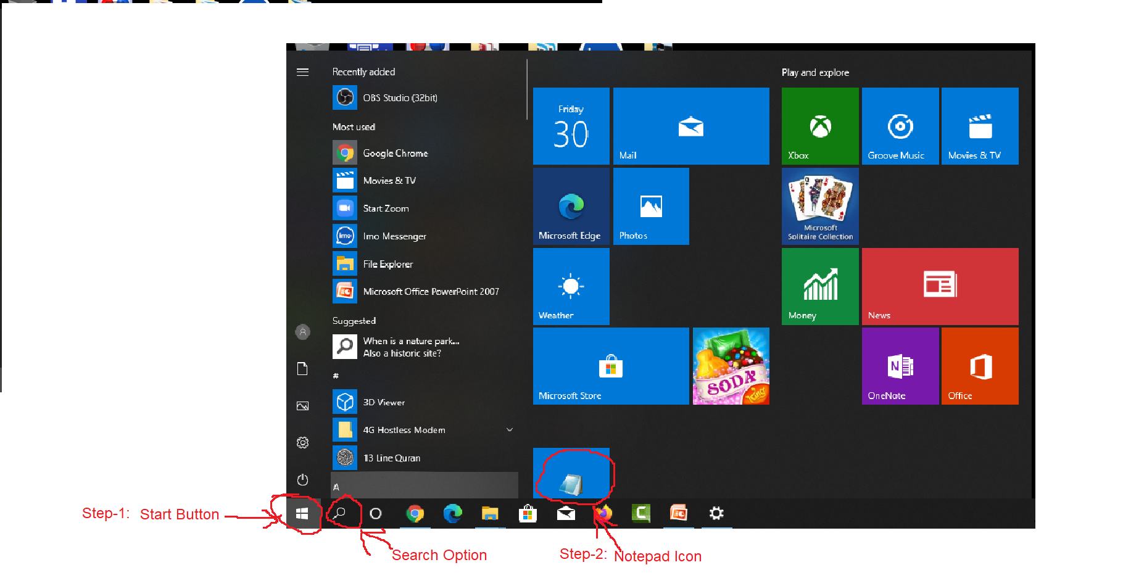
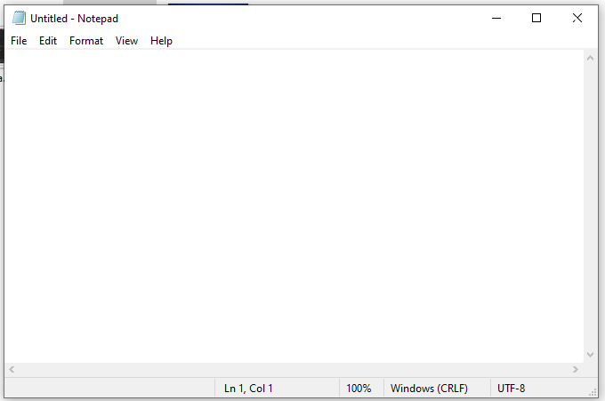
নিচের চিত্রে Notepad ওপেন করার ধাপসমুহ দেখানো হলো।
এবার পাশের চিত্রের মত Notepad টি ওপেন হবে। এখন আমরা HTML কোড টাইপ করে home.html নাম দিয়ে সেভ করব। সেভ করার জন্য আমরা নিম্নলিখিত ধাপগুলো অনুসরণ করব:
মেনু বার থেকে File এ ক্লিক করতে হবে।
File এ ক্লিক করার পর এ মেনু থেকে save/save as এর উপর ক্লিক করতে হবে। এর ফলে save as ডায়লগ বক্স ওপেন হবে।

Slide 13
HTML এর বেসিক ৮টি মৌলিক ট্যাগসমুহ:
<html>
<head>
<title> </title>
</head>
<body>
</body>
</html>

Slide 14
Image Insert করার Tag:
<html>
<head>
<title> </title>
</head>
<body>
</body>
</html>
</>
<img src=“”/>
<img/>
<img src=“abc.jpg” width=“200” height=“250”/>
<img src=“abc.jpg” width=“” height=“”/>
<img src=“abc.jpg” width=“”/>
<img src=“abc.jpg”/>

Slide 15
একক কাজ
HTML এর বেসিক ৮টি ট্যাগ ব্যবহার করে একটি ওয়েব পেইজ তৈরি কর যাতে তোমার নাম ব্রাউজার স্ক্রিনে ফলাফল হিসেবে দেখা যায়।

Slide 16
মূল্যায়ন
ট্যাগ কী? এর সিনটেক্স লিখ এবং প্রতিটি অংশ আলোচনা কর।
Container Tag ও Empty Tag এর মধ্যে পার্থক্য লেখ।

Slide 17
বাড়ির কাজ
HTML এর বেসিক ৮টি ট্যাগ ব্যবহার করে একটি ওয়েব পেইজ তৈরি কর যাতে তোমার প্রতিষ্ঠানের নাম ও প্রতিষ্ঠানের ছবি ব্রাউজার স্ক্রিনে ফলাফল হিসেবে দেখা যায়।

